Slide 1
DISPOZITIVE ELECTRONICE
Departamentul de Electronică şi Calculatoare
str. Politehnicii 1, 500024 Braşov
0268 478705
Cursul nr. 8

Slide 2
Probleme tratate Tranzistorul cu efect de câmp cu poartă joncțiune (TEC-J)
Generalități
Structură, funcționare, simboluri
Caracteristici statice de drenă
Tensiunea de strangulare
Controlul curentului de drenă
Tensiunea de blocare
Comparație între tensiunea de strangulare și cea de blocare
Funcționarea TEC-J cu canal p
Caracteristica de transfer
Exemplu de foaie de catalog
Transconductanța
Rezistența și capacitatea de intrare
Polarizarea automată a TEC-J
Exemple

Slide 3
Generalități
TEC sunt dispozitive unipolare. Spre deosebire de TB la care la conducția curentului electric participă și electroni și goluri, la TEC participă un singur tip de purtători de sarcină: fie numai electroni, fie numai goluri.
Cele 2 tipuri mari de TEC sunt: TEC-J și TEC-MOS.
TB este un dispozitiv comandat în curent: curentul de bază controlează curentul de colector.
TEC este un dispozitiv comandat în tensiune: tensiunea dintre 2 terminale, poartă și sursă, controlează curentul prin dispozitiv.
Calitatea importantă a TEC constă într-o rezistență de intrare foarte mare.

Slide 4
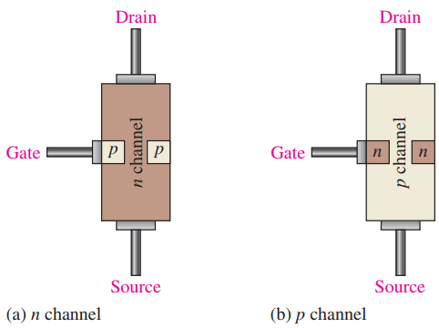
Structură
TEC-J, adică tranzistor cu efect de câmp cu poartă-joncțiune, este acel tip de TEC care, pentru a controla curentul prin canal, funcționează cu o joncțiune pn polarizată invers.
În funcție de structura lor, TEC-J pot fi
cu canal n
cu canal p.
Cele 3 terminale ale TEC-J se numesc:
D – drenă (Drain)
G – poartă (Gate)
S – sursă (Source)

Slide 5
Structură
La TEC-J cu canal n
În materialul de tip n sunt difuzate două regiuni de tip p pentru a forma (delimita) canalul conductor.
Ambele regiuni de tip p sunt legate împreună și alcătuiesc terminalul de poartă (Gate).
La TEC-J cu canal p
Într-un material de tip p sunt difuzate 2 regiuni de tip n care delimitează canalul.
În acest caz poarta este de tip n.

Slide 6
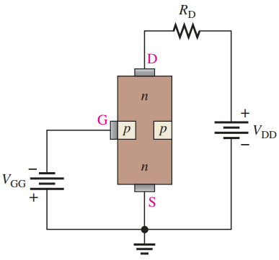
Funcționare
Pentru ilustrarea funcționării se prezintă polarizarea unui TEC-J cu canal n:
Sursa V_{DD} asigură tensiunea drenă-sursă și curentul de la drenă la sursă (curentul de drenă).
V_{GG} asigură polarizarea inversă a joncțiunii poartă-canal.

Slide 7
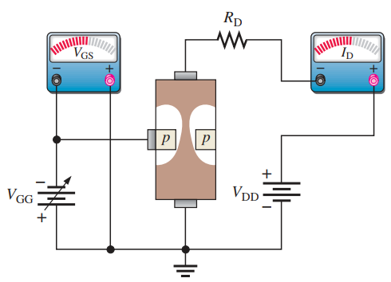
Funcționare
TEC-J lucrează totdeauna cu joncțiunea poartă-sursă polarizată invers.
Polarizarea inversă a joncțiunii poartă-sursă creează o regiune sărăcită de-a lungul joncțiunii care se extinde și în zona de tip n a canalului și crește rezistența canalului din cauza îngustării sale.
Lățimea canalului și deci rezistența lui pot fi comandate variind tensiunea pe poartă, prin aceasta comandând intensitatea curentului de drenă, I_{D}.

Slide 8
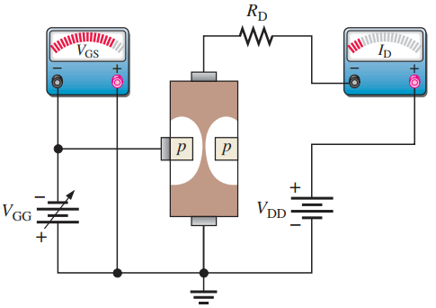
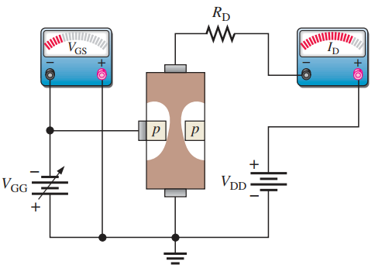
Funcționare
TEC-J polarizat pentru conducție
Creșterea valorii V_{GG} îngustează canalul, ducând la creșterea rezistenței acestuia și la scăderea curentului de drenă, I_{D};
La micșorarea valorii V_{GG}, canalul se extinde, rezistența lui scade și I_{D} crește.
Obs. Cele 3 situații au fost modelate prin indicațiile de pe scalele aparatelor de măsură și extinderile regiunilor de sarcină spațială.
a)
b)
c)

Slide 9
Funcționare
Zonele albe reprezintă regiunea golită (regiunea de sarcină spațială) creată prin polarizare inversă.
Regiunea golită este mai extinsă către capătul dinspre drenă al canalului deoarece tensiunea de polarizare inversă dintre poartă și drenă este mai mare decât cea dintre poartă și sursă.
a)
b)
c)

Slide 10
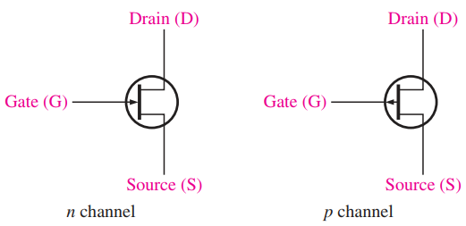
Simboluri
pentru TEC-J cu canal n și TEC-J cu canal p:
Săgeata din simbolurile componentelor este îndreptată de la semiconductorul de tip p către cel de tip n.

Slide 11
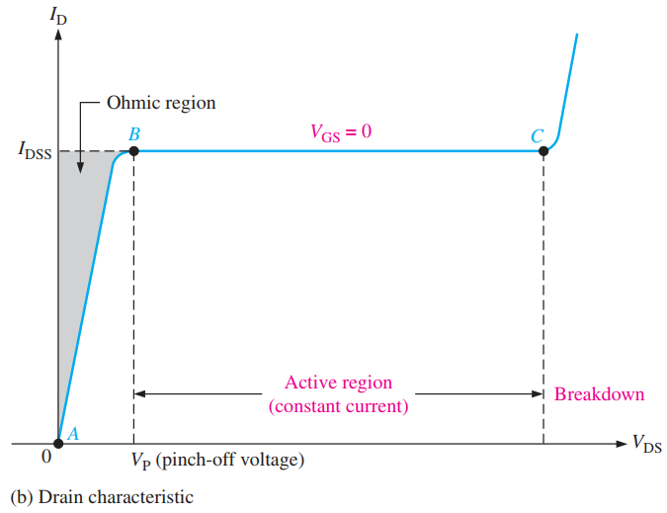
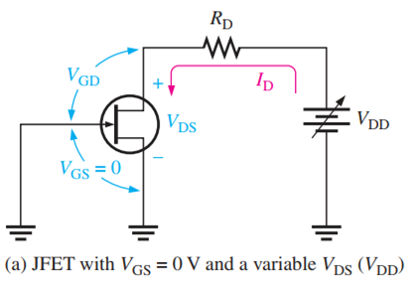
Caracteristici statice de drenă
Se analizează cazul V_{GS}=0
V_{P} = pinch-off voltage, adică tensiune de strangulare

Slide 12
Caracteristici statice de drenă
Pe măsură ce V_{DD} (și deci V_{DS}) crește începând de la zero, I_{D} crește proporțional prin materialul de tip n (între punctele A și B).
Aici rezistența canalului este practic constantă deoarece regiunea golită nu este destul de mare pentru a avea o influență semnificativă.
Această regiune este denumită regiunea ohmică (liniară sau rezistivă) deoarece relația dintre V_{DS} și I_{D} este dată de legea lui Ohm.

Slide 13
Caracteristici statice de drenă
În punctul B, curba devine orizontală și I_{D} devine practic constant.
Pe măsură ce V_{DS} crește de la B la C, tensiunea de polarizare inversă dintre poartă și drenă (V_{GD}) generează o regiune golită suficient de mare pentru a compensa creșterea lui V_{DS}, păstrând astfel relativ constantă valoarea lui I_{D}.
Această valoare este curentul drenă-sursă cu poarta scurtcircuitată (la sursă), I_{DSS}, este parametru al TEC-J și se găsește în foile de catalog.
Se specifică pentru V_{GS}=0.

Slide 14
Caracteristici statice de drenă
Străpungerea are loc în punctul C, începând de la care I_{D} crește foarte repede dacă V_{DS} continuă să crească.
Străpungerea poate deteriora ireversibil dispozitivul, de aceea domeniul de lucru al unui TEC-J trebuie ales totdeauna înainte de limita de străpungere, adică în regiunea de curent constant (pe grafic între punctele B și C).

Slide 15
Tensiunea de strangulare
Pentru V_{GS}=0, valoarea tensiunii V_{DS} de la care I_{D} începe practic să fie constant (punctul B) se numește tensiune de strangulare (pinch-off voltage) și se notează cu V_{P}
Pentru un TEC-J dat, V_{P} are o valoare fixă.
Creșterea în continuare a V_{DS} după depășirea tensiunii de strangulare are ca rezultat un curent de drenă aproape constant (I_{DSS}).

Slide 16
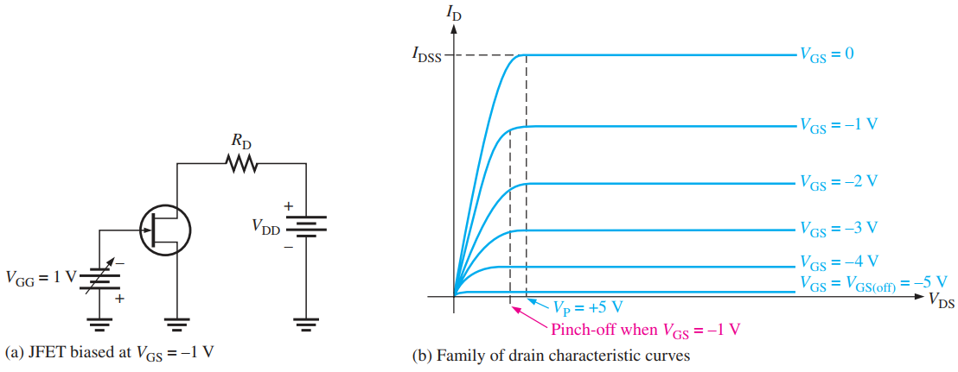
Controlul curentului de drenă
Se aplică o tensiune de polarizare între poartă și sursă, V_{GG}.

Slide 17
Controlul curentului de drenă
Dacă se modifică V_{GG} astfel încât V_{GS} să ia valori din ce în ce mai negative, se obține o familie de curbe caracteristice de drenă.
I_{D} are valori din ce în ce mai mici pe măsură ce V_{GS} este din ce în ce mai negativă, cauza fiind îngustarea canalului.

Slide 18
Controlul curentului de drenă
La tensiuni negative V_{GS} din ce în ce mai mari, strangularea canalului TEC-J (punctul începând de la care curentul rămâne constant) se produce la tensiuni V_{DS} din ce în ce mai mici decât tensiunea de strangulare aferentă curbei precedente.

Slide 19
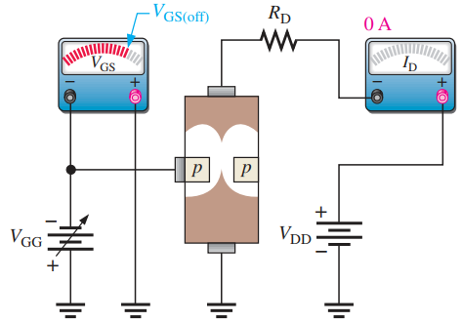
Tensiunea de blocare
Tensiunea G-S pentru care I_{D} devine aproximativ zero se numește tensiune de blocare, V_{GS(off)}.
TEC-J trebuie să funcționeze între V_{GS}=0 și V_{GS(off)}.
Pentru această plajă de tensiuni poartă-sursă, I_{D} scade de la un maxim I_{DSS} la un minim aproximativ egal cu zero.
Acest efect de întrerupere a curentului este cauzat de lărgirea regiunii de sarcină spațială până la un punct în care canalul se închide complet.

Slide 20
Comparație între tensiunea de strangulare și cea de blocare
Tensiunea de strangulare V_{P} este acea valoare a V_{DS} la care curentul de drenă devine constant și egal cu I_{DSS} și este întotdeauna măsurată la V_{GS} = 0 V.
Cu toate acestea, efectul de strangulare a canalului are loc și pentru valori V_{DS} mai mici decât V_{P} atunci când V_{GS} este diferit de zero.
Deci, deși V_{P} este o constantă, valoarea minimă a V_{DS} la care I_{D} devine constant variază în funcție de V_{GS}.

Slide 21
Comparație între tensiunea de strangulare și cea de blocare
V_{GS(off)} și V_{P} sunt întotdeauna egale în mărime, dar opuse ca semn.
O foaie de catalog va oferi, de obicei, fie V_{GS(off)}, fie V_{P}, dar nu ambele.
Totuși, când cunoști una dintre ele, o poți afla și pe cealaltă.
De exemplu, dacă V_{GS(off)}=-5 V, atunci V_{P}=+5 V, așa cum se arată în figură
$$\left|V_{P}\right|=|V_{GS(off)}|$$

Slide 22
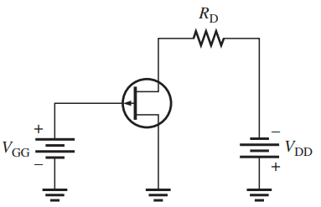
Funcționarea TEC-J cu canal p
Funcționarea de bază a unui TEC-J cu canal p este aceeași ca și cea a unui dispozitiv cu canal n, cu excepția faptului că un TEC-J cu canal p necesită V_{DD}<0 și V_{GG}>0.

Slide 23
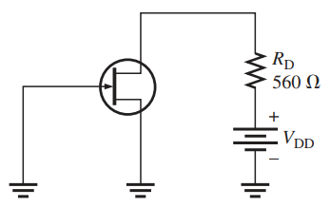
Exemplul 1
TEC-J din figură se caracterizează prin V_{GS(off)}=-4V și I_{DSS}=12mA. Să se determine valoarea minimă a tensiunii de alimentare V_{DD} care asigură trecerea dispozitivului în starea de curent constant.

Slide 24
Exemplul 1 Rezolvare
Poarta este legată la masă și rezultă V_{GS}=0 situație în care I_{D}=I_{DSS}=12mA.
Deoarece tensiunea de blocare este V_{GS(off)}=-4V rezultă că tensiunea de strangulare este V_{P}=4V, deci valoarea minimă a tensiunii D-S la care apare curent de drenă constant este V_{DS}=4V.
Căderea de tensiune pe R_{D} este
$$V_{R_{D}}=R_{D} × I_{DSS}=\left(0,56kΩ\right) × \left(12mA\right)=6,72V$$

Slide 25
Exemplul 1 Rezolvare
V_{DD} la limită trebuie să asigure V_{DS} de 4 V și căderea de tensiune pe R_{D}. Deci
Această valoare a tensiunii de alimentare determină V_{P}=4V și aduce TEC în zona de curent constant prin el.
$$V_{DDmin}=4V+6,72V=10,72V$$

Slide 26
Exemplul 2
Un TEC-J cu canal p are V_{GS(off)}=+4V. Care este valoarea lui I_{D} dacă V_{GS}=+6V.
$$V_{GS}=V_{GG}$$

Slide 27
Exemplul 2 Rezolvare
TEC-J cu canal p cere o tensiune poartă-sursă pozitivă.
Cu cât tensiunea este mai pozitivă, cu atât curentul de drenă este mai mic.
Când V_{GS}=V_{GS(off)}=4V, atunci I_{D}=0, pentru că valoarea de 4V corespunde la blocarea TEC-J cu canal p.
Orice creștere ulterioară a tensiunii V_{GS} menține TEC-J blocat,
Deci răspunsul este I_{D}=0.

Slide 28
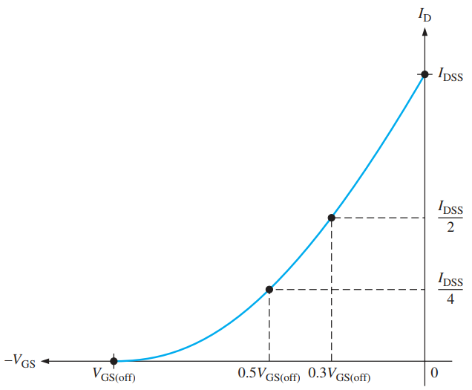
Caracteristica de transfer
Variația tensiunii poartă-sursă între 0 și tensiunea de blocare V_{GS(off)} permite controlul curentului de drenă.
Grafic, relația dintre V_{GS} și I_{D} este dată de caracteristica de transfer.
Curba permite evidențierea limitelor în funcționare:
I_{D}=0 când V_{GS}=V_{GS(off)} și
I_{D}=I_{DSS} când V_{GS}=0

Slide 29
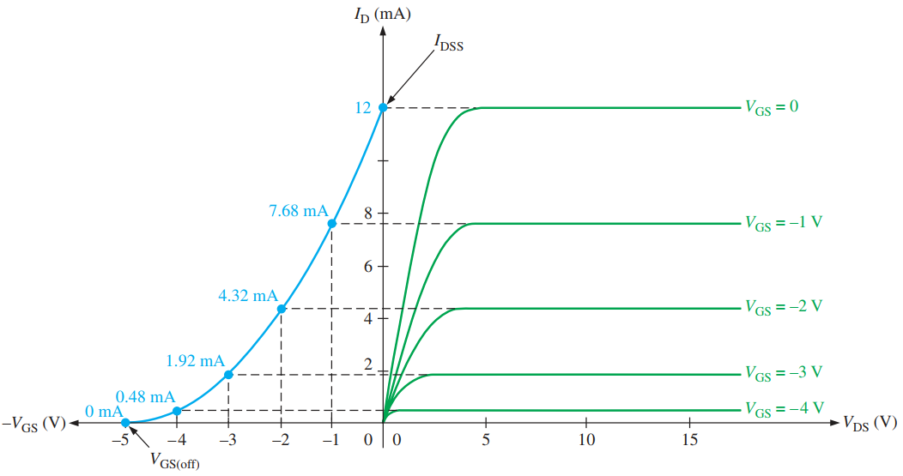
Caracteristica de transfer
Caracteristica de transfer poate fi construită pornind de la caracteristicile de drenă, I_{D}=f(V_{DS}).
Fiecare punct de pe caracteristica de transfer corespunde unor valori specifice ale I_{D} și V_{GS} de pe caracteristicile de drenă.

Slide 30
Caracteristica de transfer
Expresia analitică a caracteristicii de transfer este
Relația permite determinarea lui I_{D} pentru orice valoare a lui V_{GS} dacă se cunosc I_{DSS} și V_{GS(off)}.
Acești 2 parametri (I_{DSS} și V_{GS(off)}) se găsesc în foile de catalog.
$$I_{D}=I_{DSS}{\left(1−\frac{V_{GS}}{V_{GS(off)}}\right)}^{2}$$

Slide 31
Exemplu de foaie de catalog
pentru TEC-J de tipul 2N5457 ÷ 2N5459

Slide 32
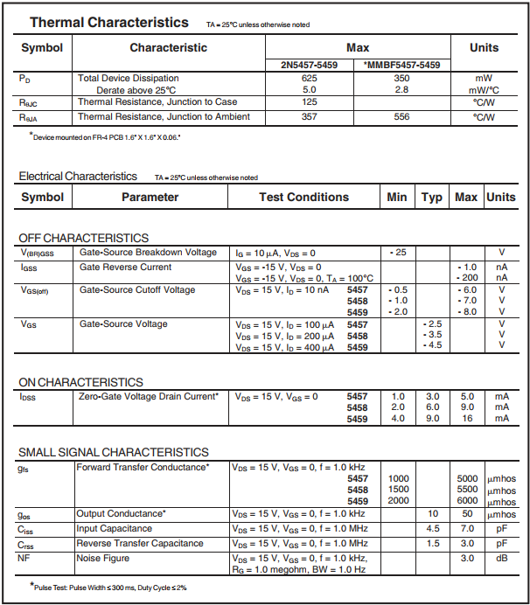
Exemplu de foaie de catalog
pentru TEC-J de tipul 2N5457 ÷ 2N5459

Slide 33
Exemplul 3
Foaia de catalog parțială pentru TEC-J de tipul 2N5459 indică faptul că de obicei I_{DSS} = 9mA (tipic) și V_{GS(off)} = -8V (maxim). Folosind aceste valori, determinați curentul de drenă pentru V_{GS} = 0V, -1V, -3V și -4V.

Slide 34
Exemplul 3 Rezolvare
pentru V_{GS}=0
pentru V_{GS}=-1V, se folosește expresia analitică a funcției de transfer
pentru V_{GS}=-3V
$$I_{D}=I_{DSS}=9mA$$
$$I_{D}=I_{DSS}{\left(1−\frac{V_{GS}}{V_{GS(off)}}\right)}^{2}=9{\left(1−\frac{−1}{−8}\right)}^{2}=9{\left(\frac{7}{8}\right)}^{2}=6,89mA$$
$$I_{D}=I_{DSS}{\left(1−\frac{V_{GS}}{V_{GS(off)}}\right)}^{2}=9{\left(1−\frac{−3}{−8}\right)}^{2}=9{\left(\frac{5}{8}\right)}^{2}=5,625mA$$

Slide 35
Exemplul 3 Rezolvare
pentru V_{GS}=-4V, se folosește expresia analitică a funcției de transfer
$$I_{D}=I_{DSS}{\left(1−\frac{V_{GS}}{V_{GS(off)}}\right)}^{2}=9{\left(1−\frac{−4}{−8}\right)}^{2}=9{\left(\frac{1}{2}\right)}^{2}=2,25mA$$

Slide 36
Transconductanța
Transconductanța directă (conductanța de transfer), g_{m}, reprezintă modificarea curentului de drenă (ΔI_{D}) pentru o variație dată a tensiunii poartă-sursă (ΔV_{GS}) cu tensiunea drenă-sursă constantă.
Se măsoară în Siemens (S).
Transconductanța reprezintă un parametru important atunci când se calculează amplificarea unui circuit realizat cu TEC-J.
$$g_{m}=\frac{∆I_{D}}{∆V_{GS}}$$

Slide 37
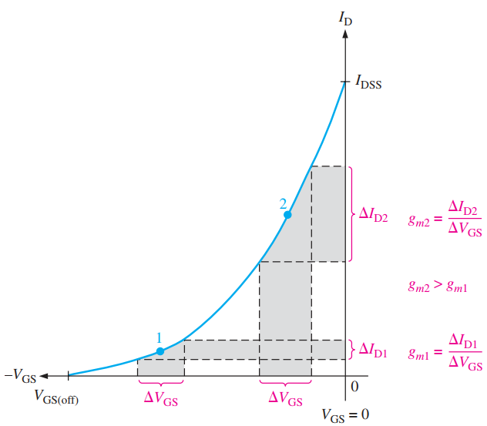
Transconductanța
Deoarece curba caracteristicii de transfer pentru un TEC-J este neliniară, g_{m} variază ca valoare în funcție de locația de pe curbă unde se alege PSF (V_{GS}).
Valoarea pentru g_{m} este mai mare în partea de sus a curbei (lângă V_{GS}=0) decât în partea de jos (în apropierea V_{GS(off)}).

Slide 38
Transconductanța
Datele de catalog pentru TEC-J de tipul 2N5457 arată pentru transconductanță g_{fs}=g_{m0}=1000μmho, unde ”mho” este inversul lui ohm, adică Siemens (S).
Dat fiind g_{m0}, puteți calcula o valoare aproximativă pentru g_{m} în orice punct de pe curba caracteristicii de transfer folosind următoarea formulă:
$$g_{m}=g_{m0}\left(1−\frac{V_{GS}}{V_{GS(off)}}\right)$$

Slide 39
Transconductanța
Când o valoare g_{m0} nu este disponibilă, o puteți calcula folosind valorile I_{DSS} și V_{GS(off)}.
$$g_{m0}=\frac{2I_{DSS}}{|V_{GS(off)}|}$$
$$g_{m}=\frac{2I_{DSS}}{|V_{GS(off)}|}\left(1−\frac{V_{GS}}{V_{GS(off)}}\right)$$

Slide 40
Exemplul 4
În foile de catalog pentru TEC-J de tipul 2N5457, găsim I_{DSS}=3mA (tipic), V_{GS(off)}=-6V (maxim) și g_{fs}=5000μmho (maxim).
Cu aceste valori, determinați transconductanța directă, g_{m} și curentul de drenă, I_{D} pentru V_{GS}=-4V

Slide 41
Exemplul 4 Rezolvare
Transconductanța g_{m0} este
și g_{m} devine
Curentul de drenă se calculează cu relația
$$g_{m0}=g_{fs}$$
$$g_{m}=g_{m0}\left(1−\frac{V_{GS}}{V_{GS(off)}}\right)=5000μS\left(1−\frac{−4V}{−6V}\right)=1667μS$$
$$I_{D}=I_{DSS}{\left(1−\frac{V_{GS}}{V_{GS(off)}}\right)}^{2}=3{\left(1−\frac{−4}{−6}\right)}^{2}=3{\left(\frac{1}{3}\right)}^{2}=0,333mA$$

Slide 42
Rezistența și capacitatea de intrare
TEC-J funcționează cu joncțiunea poartă-sursă polarizată invers, ceea ce face ca rezistența de intrare în poartă să fie foarte mare.
Această rezistență mare la intrare este un avantaj al TEC-J față de TB.
Foile de catalog ale TEC-J specifică adesea rezistența de intrare dând o valoare pentru curentul invers al porții, I_{GSS}, la o anumită tensiune poartă-sursă.
Rezistența de intrare poate fi apoi determinată folosind următoarea relație:
$$R_{IN}=\left|\frac{V_{GS}}{I_{GSS}}\right|$$

Slide 43
Rezistența și capacitatea de intrare
De exemplu, în foaia de catalog pentru 2N5457 găsim o valoare maximă pentru I_{GSS} de -1nA la V_{GS}=-15V și temperatura ambiantă de 25°C, respectiv -200nA, tot la V_{GS}=-15V dar temperatura ambiantă de 100°C.

Slide 44
Rezistența și capacitatea de intrare
I_{GSS} crește odată cu temperatura, astfel încât rezistența de intrare scade.
Astfel la 25°C
iar la 100°C
$$R_{IN}=\left|\frac{V_{GS}}{I_{GSS}}\right|=\left|\frac{−15V}{−1nA}\right|=15GΩ$$
$$R_{IN}=\left|\frac{V_{GS}}{I_{GSS}}\right|=\left|\frac{−15V}{−200nA}\right|=75MΩ$$

Slide 45
Rezistența și capacitatea de intrare
Capacitatea de intrare, C_{iss}, este un rezultat al funcționării TEC-J cu o joncțiune pn polarizată invers.
O joncțiune pn polarizată invers acționează ca un condensator a cărei capacitate depinde de valoarea tensiunii inverse.
De exemplu, TEC-J de tipul 2N5457 are un C_{iss} maxim de 7pF pentru V_{GS}=0.

Slide 46
Rezistența drenă-sursă în c.a.
Curba caracteristicii de drenă arată că după atingerea strangulării, curentul de drenă I_{D} rămâne aproximativ constant pe o gamă relativ mare de variație a tensiunii drenă-sursă V_{DS}.
Prin urmare, o modificare mare în V_{DS} produce doar o modificare foarte mică în I_{D}. Raportul acestor modificări este rezistența în c.a. drenă-sursă a dispozitivului $r_{ds}^{′}$
$$r_{ds}^{′}=\frac{∆V_{DS}}{∆I_{D}}$$

Slide 47
Rezistența drenă-sursă în c.a.
Foilede catalog (fișele tehnice) specifică adesea acest parametru în termeni de conductanță de ieșire, g_{os} sau admitanță de ieșire, y_{os}, pentru V_{GS}=0V
La TEC-J din seria 2N5457 – 2N5459, valoarea tipică a conductanței este 10μS iar valoarea maximă 50μS:

Slide 48
Polarizarea TEC-J
Presupune un circuit de c.c. care asigură un anumit PSF, caracterizat prin 3 mărimi:
Tensiunea poartă-sursă, V_{GS}
Curentul de drenă, I_{D}
Tensiunea drenă-sursă, V_{DS}
Circuitele tipice de polarizare ale TEC-J sunt:
cu polarizare automată
cu divizor rezistiv

Slide 49
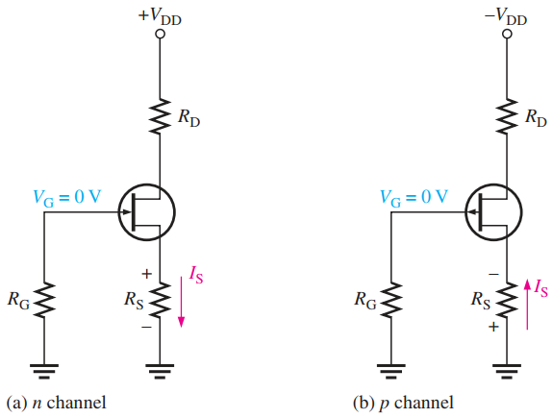
Polarizarea TEC-J Polarizarea automată
În cazul TEC-J cu canal n se mai numește și autonegativare, respectiv autopozitivare în cazul TEC-J cu canal p.
TEC-J trebuie să funcționeze astfel încât joncțiunea poartă-sursă să fie întotdeauna polarizată invers.
Această condiție necesită un V_{GS} negativ pentru TEC-J cu canal n și un V_{GS} pozitiv pentru TEC-J cu canal p.
Rezistorul din poartă, R_{G}, nu afectează polarizarea, deoarece nu are în esență nicio cădere de tensiune pe ea și, prin urmare, poarta rămâne la 0 V.

Slide 50
Polarizarea TEC-J Polarizarea automată
Rezistorul din poartă, R_{G}, nu afectează polarizarea, deoarece nu are în esență nicio cădere de tensiune pe ea și, prin urmare, poarta rămâne la 0 V.
R_{G} este necesar doar pentru a forța poarta să fie la 0 V și pentru a izola un semnal de curent alternativ față de masă în aplicațiile de tipul amplificatoare.

Slide 51
Polarizarea TEC-J Polarizarea automată
Pentru TEC-J cu canal n, I_{S} produce o cădere de tensiune pe R_{S} și face sursa pozitivă față de masă. Din moment ce I_{S}=I_{D} și V_{G}=0, rezultă V_{S}=I_{D}R_{S}.
Tensiunea poartă-sursă este
În cazul TEC-J cu canal p, curentul prin R_{S} produce o cădere de tensiune negativă și
$$V_{GS}=V_{G}−V_{S}=0−I_{D}R_{S}=−I_{D}R_{S}$$
$$V_{GS}=+I_{D}R_{S}$$

Slide 52
Polarizarea TEC-J Polarizarea automată
Potențialul din drenă (adică tensiunea din drenă față de masă) este:
Deoarece V_{S}=I_{D}R_{S}, rezultă sau
$$V_{D}=V_{DD}−I_{D}R_{D}$$
$$V_{DS}=V_{DD}−I_{D}R_{D}{−I}_{D}R_{S}$$
$$V_{DS}=V_{DD}−I_{D}\left(R_{D}{+R}_{S}\right)$$

Slide 53
Polarizarea TEC-J Determinarea PSF
Abordarea de bază pentru stabilirea unui punct de polarizare al TEC-J este de a determina I_{D} pentru o valoare dorită a V_{GS} sau invers.
Apoi valoarea necesară a lui R_{S} se determină folosind relația:
Pentru o valoare dorită a V_{GS}, curentul I_{D} poate fi determinat în oricare din următoarele două moduri:
de pe curba caracteristicii de transfer pentru un TEC-J particular sau, mai practic,
din expresia caracteristicii de transfer, folosind I_{DSS} și V_{GS(off)} din foaia de catalog a TEC-J.
$$R_{S}=\left|\frac{V_{GS}}{I_{D}}\right|$$

Slide 54
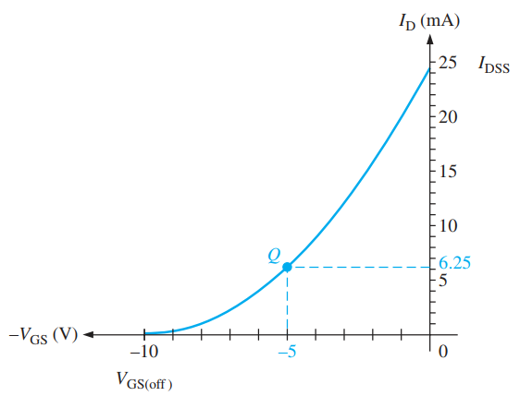
Exemplul 5
Determinați valoarea rezistenței R_{S} care asigură autonegativarea unui TEC-J cu canal n a cărui caracteristică de transfer arată ca-n figură, pentru V_{GS}=-5V.
Determinați valoarea lui R_{S} din expresia caracteristicii de transfer dacă I_{DSS}=24.5mA și V_{GS(off)}=-10V

Slide 55
Exemplul 5 Rezolvare
a)
De pe grafic se observă că pentru V_{GS}=-5V, curentul I_{D}=6,25mA.
Valoarea lui R_{S} se determină cu relația
O dimensionare de rezistență trebuie să se încheie cu alegerea valorii celei mai apropiate celei care rezultă din calcule dintr-un tabel care conține valorile care se fabrică și care sunt grupate după toleranță (±10%, ±5%, ±2%, ±1%)
$$R_{S}=\left|\frac{V_{GS}}{I_{D}}\right|=\frac{5V}{6,25mA}=0,8kΩ=800Ω$$

Slide 56
Exemplul 5 Rezolvare
b)
Curentul de drenă rezultă
R_{S} se determină la fel
Observație: dacă se cunosc I_{DSS} și V_{GS(off)} atunci calculul analitic al lui I_{D} este mai precis decât estimarea de pe grafic.
$$I_{D}=I_{DSS}{\left(1−\frac{V_{GS}}{V_{GS(off)}}\right)}^{2}=24,5{\left(1−\frac{−5}{−10}\right)}^{2}=24,5{\left(\frac{1}{2}\right)}^{2}=6,125mA$$
$$R_{S}=\left|\frac{V_{GS}}{I_{D}}\right|=\frac{5V}{6,125mA}=0,816kΩ=816Ω$$

Slide 57
Exemplul 6
Determinați valoarea rezistenței R_{S} care asigură autonegativarea unui TEC-J cu canal p la care din datele de catalog găsim I_{DSS}=25mA și V_{GS(off)}=15V, astfel încât V_{GS}=5V
Rezolvare
$$I_{D}=I_{DSS}{\left(1−\frac{V_{GS}}{V_{GS(off)}}\right)}^{2}=25{\left(1−\frac{5}{15}\right)}^{2}=25{\left(\frac{2}{3}\right)}^{2}=11,1mA$$
$$R_{S}=\left|\frac{V_{GS}}{I_{D}}\right|=\frac{5V}{11,1mA}=0,450kΩ=450Ω$$

